Slide 1
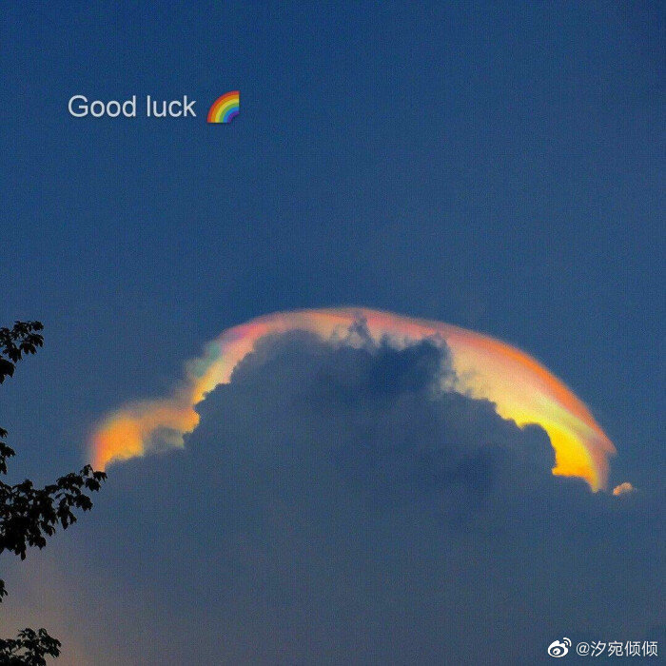
4.5光的色散
导入新课
讲授新课
课堂小结
随堂训练

Slide 2

导入新课
美丽的彩虹是怎样形成的？

Slide 3
导入新课
学习目标
1.初步了解太阳光谱和看不见的光。
2.初步认识红外线及其作用。（重难点）
3.初步认识紫外线及其作用。（重难点）
4.了解色散现象，知道色光的三原色。

Slide 4
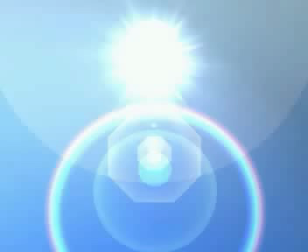
讲授新课
一
光的色散
17世纪以前,人们一直认为白色是最单纯的颜色。直到1666年,英国物理学家牛顿用玻璃三棱镜使太阳光发生了色散。

Slide 5
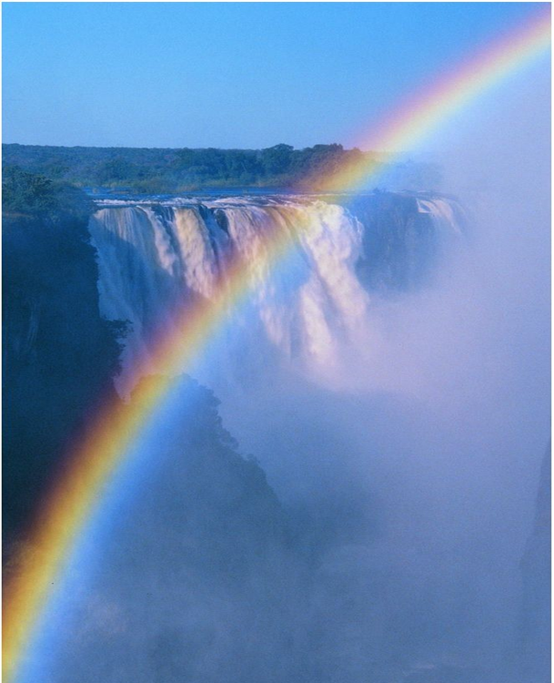
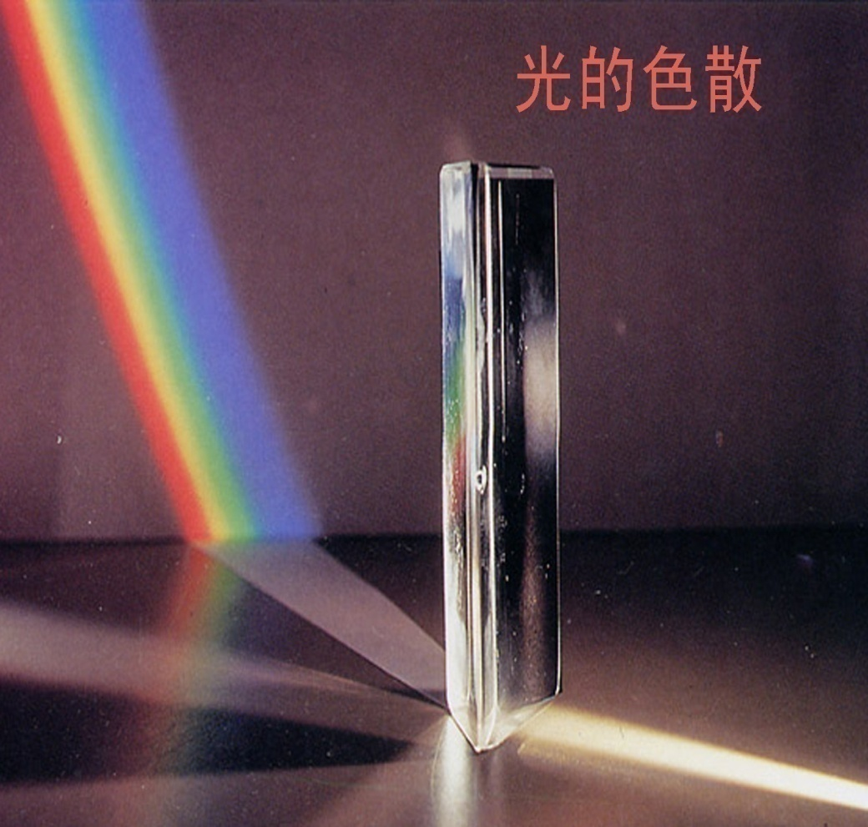
讲授新课
1．光的色散:白光(太阳光)经过三棱镜被分解成红、橙、黄、绿、蓝、靛、紫等多种颜色的光。
2．白光是复合光，是由各种单色光混合而成的。
3．例如:彩虹
外侧是红色
内侧是紫色

Slide 6
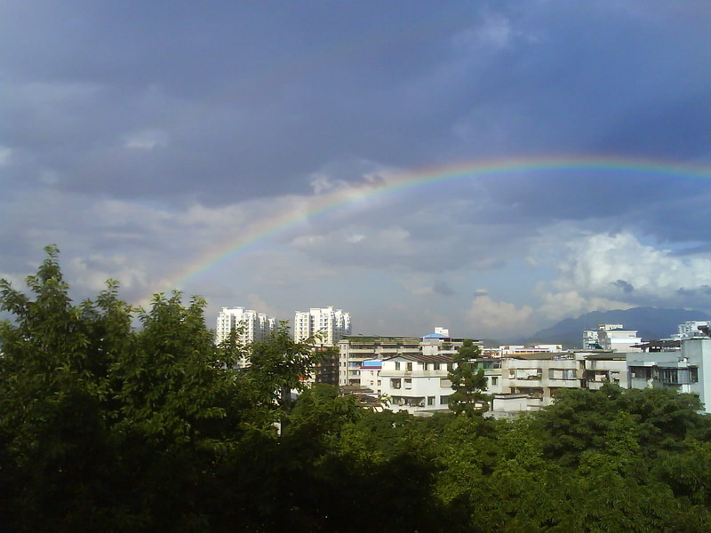
讲授新课
彩虹是太阳光传播中被空气中的水滴反射、折射而产生的色散现象。

Slide 7
讲授新课
小结
1.太阳光（白光）可以分解为红、橙、黄、绿、蓝、靛、紫七种颜色的光。
2.太阳光（白光）是复合光。
3.红光、绿光、蓝光等是单色光。

Slide 8

讲授新课
二
色光的混合
红、绿、蓝被称为光的“三原色”，利用这三种色光可以混合出不同的色彩来。

Slide 9
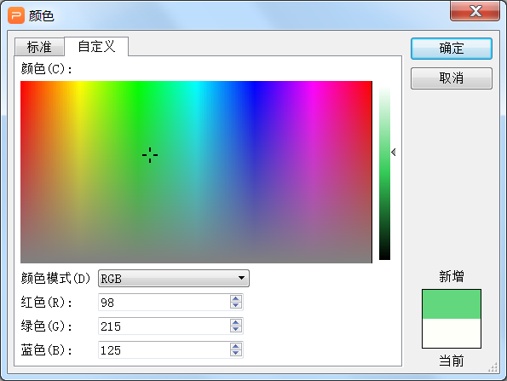
讲授新课
红光、绿光、蓝光按照1:1:1的比例得到的是白光，那么红光、绿光、蓝光按不同比例混合会得到其它色光。

Slide 10
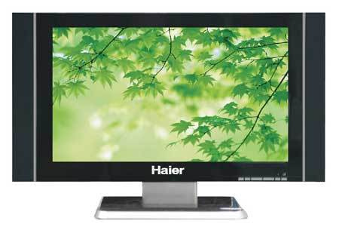
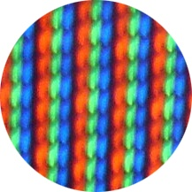
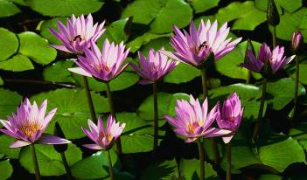
讲授新课
彩色电视机里的各种颜色是怎样产生的？
放大镜放大
电视画面的颜色是由红、绿、蓝三种色光合成的。

Slide 11
讲授新课
小结
红、绿、蓝三种色光按不同比例混合，可以产生各种颜色的光，因此把红、绿、蓝叫做色光的三原色。

Slide 12
讲授新课
三
看不见的光
把太阳光分解成七种不同的色光，按红、橙、黄、绿、蓝、靛、紫的顺序排列起来就是太阳的可见光谱。

Slide 13
讲授新课
1.红外线
太阳光的光谱中红光外侧的不可见光叫做红外线。。
红外线
可视光线

Slide 14
讲授新课
（1）红外线的特点：
①红外线具有热效应，能使被照射的物体发热；
②太阳的热主要就是通过红外线辐射的形式传送到地球的；
③物体能吸收红外线，也能向外辐射红外线。

Slide 15
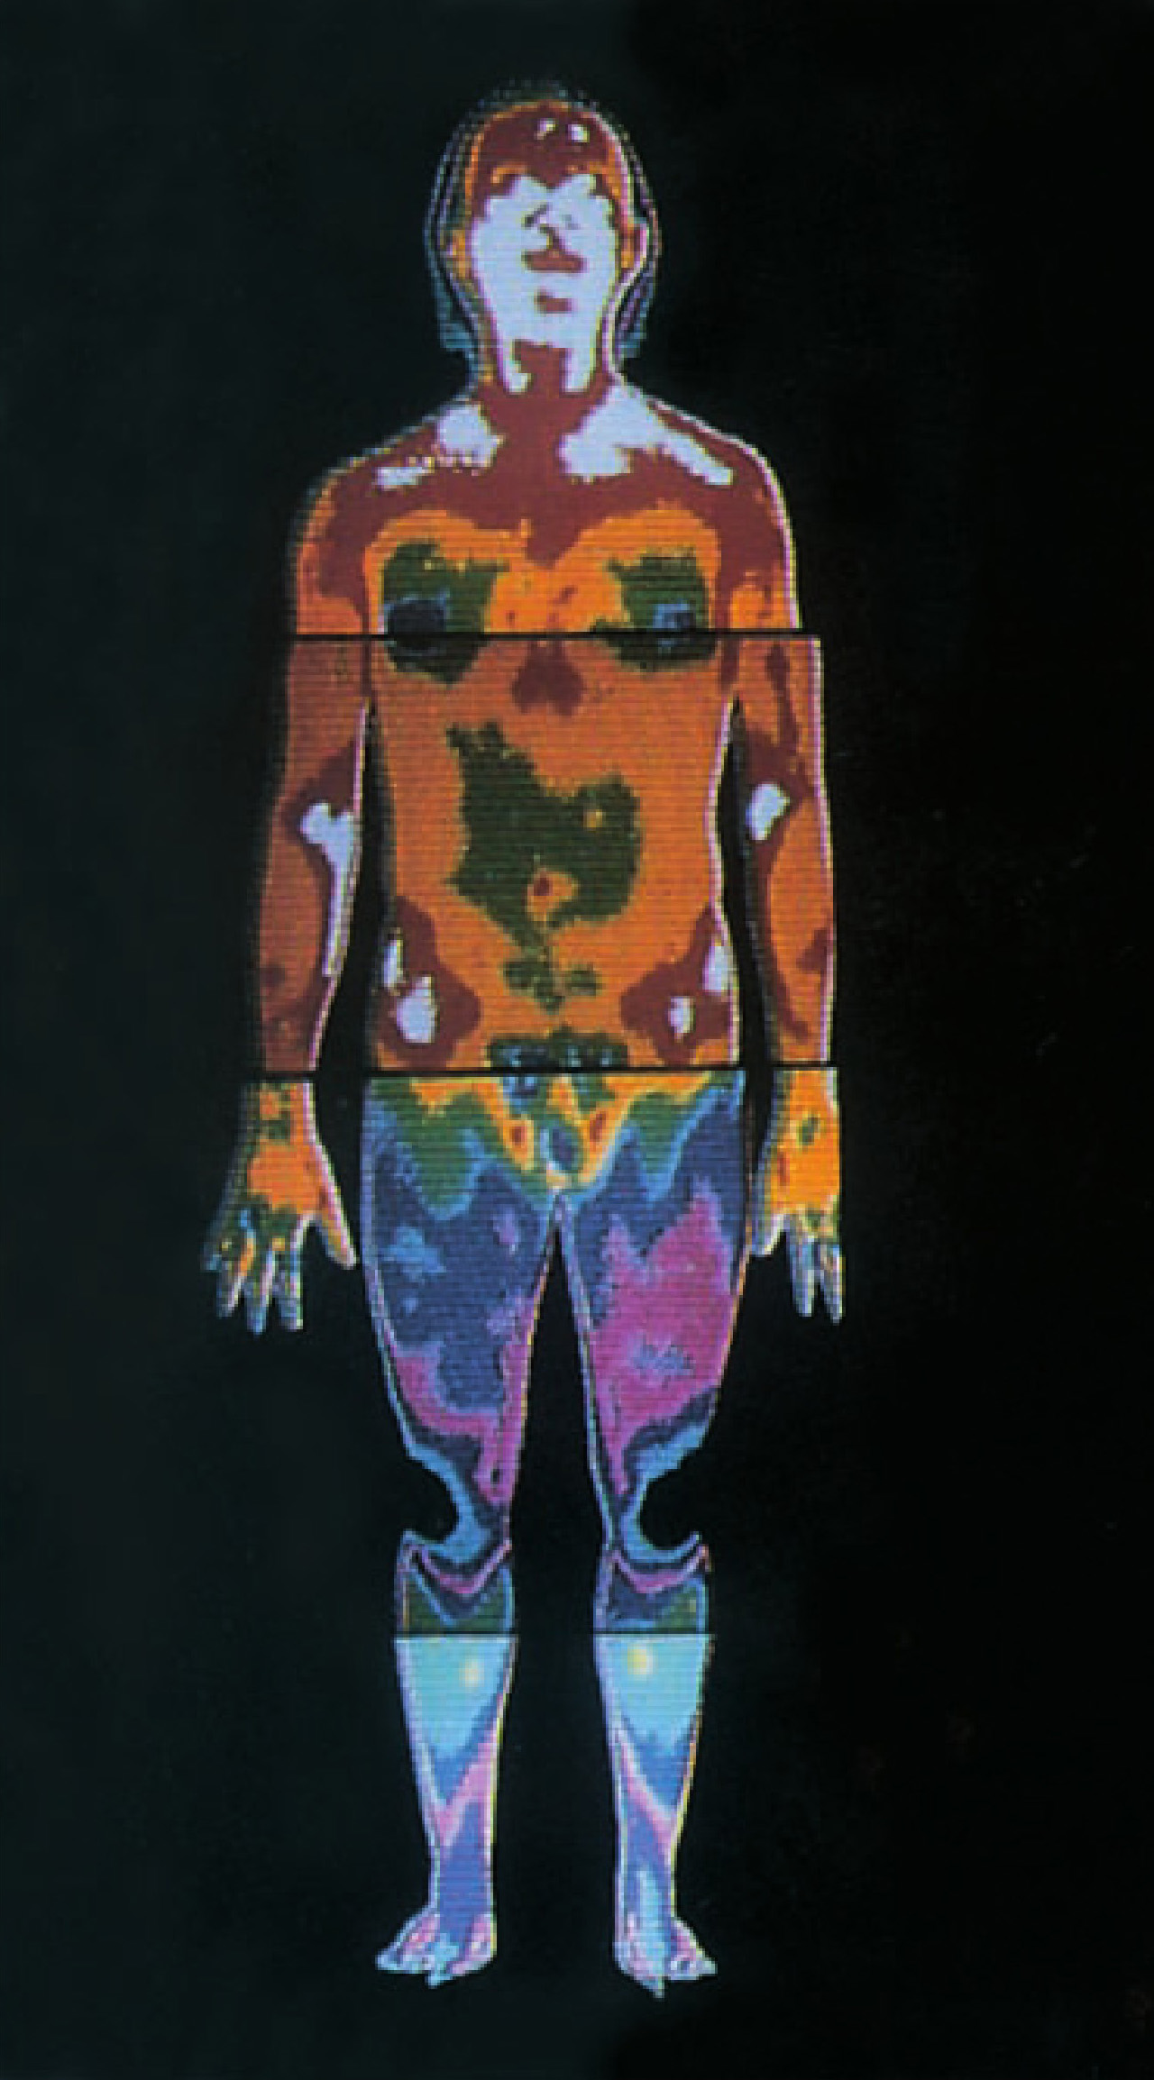
讲授新课
（2）红外线的应用
①红外线诊断病情
用红外胶片拍出的“热谱图”图中的颜色是制作时加上的，不同的颜色表示不同的温度 。

Slide 16
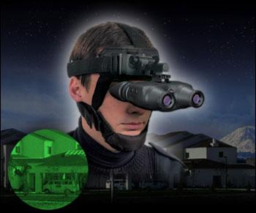
讲授新课
②红外线夜视仪
夜间人的体温比野外草木、岩石的温度高，人辐射的红外线比它们强，人们根据这个原理制成了红外线夜视仪。
红外夜视仪的
军事应用

Slide 17
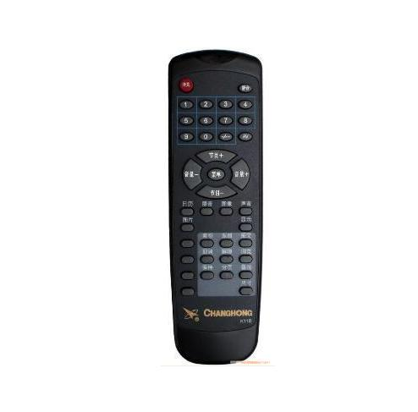
讲授新课
③红外线可以用来进行遥控
电视机遥控器的前端有一个发光二极管，按下不同的键时，可以发出不同的红外线，来实现电视机的遥控。
④红外线还可以用来加热物体。
红外线烤箱烤食品、红外线烘干仪

Slide 18
讲授新课
红外线还有哪些应用?
自动水龙头
红外线自动控制:
自动门
自动干手器
自动跟踪摄像头
它们的共同原理是:物体的温度越高，辐射的红外线就越强。这些装置上有红外线感应器。

Slide 19
讲授新课
2.紫外线
太阳光中色散区域紫光外侧的不可见光叫做紫外线。
可视光线
紫外线

Slide 20
讲授新课
（1）紫外线的特征：
a.化学作用
b.荧光效应
c.生理作用

Slide 21
讲授新课
①紫外线可以促进人体维生素D的合成
适当照射紫外线，有助于人体合成维生素D，维生素D能促进身体对钙的吸收，对于骨骼的生长和身体健康的许多方面都有好处。

Slide 22
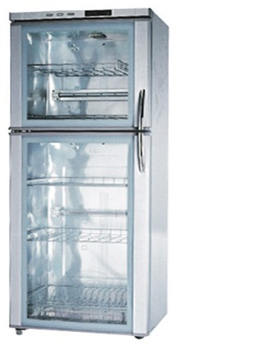

讲授新课
②紫外线消毒灭菌
紫外线灭菌灯
紫外线消毒柜

Slide 23
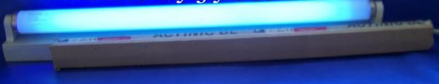
讲授新课
紫外线灯看起来是淡蓝色的，那是因为除了紫外线，它还发出少量蓝光和紫光。紫外线本身是看不见的。

Slide 24
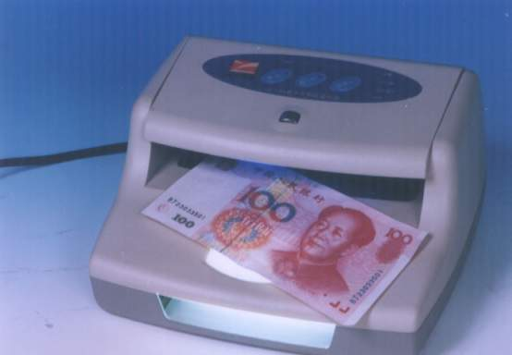
讲授新课
③紫外线能使荧光物质发光
验钞机原理：荧光物质在紫外线照射下能发光

Slide 25
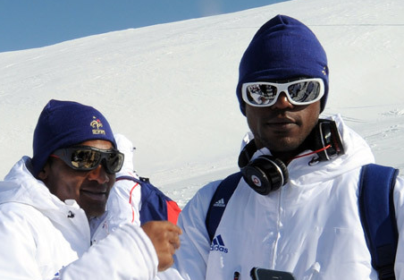
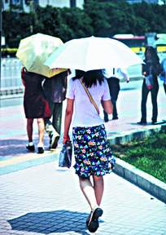
讲授新课
登山运动员都要戴特制的黑色眼镜，炎炎夏日人们撑起遮阳伞，这是为什么？
过量的紫外线对人体有害
轻则使皮肤粗糙
重则引起皮肤癌

Slide 26
课堂小结
光的色散：太阳光通过棱镜后被分解成各种颜色的光
可见光谱:红、橙、黄、绿、蓝、靛、紫
光的色散
色光的三原色
红、绿、蓝
特点
红外线
应用
看不见的光
特点
紫外线
应用

Slide 27
随堂训练
1. 太阳光通过棱镜后，会被分解成各种颜色的光，如果用一个白屏来承接，则白屏上的颜色顺序为红、___、___、___、___、____、___。这说明 。
橙
黄
绿
蓝
靛
紫
白光是由各种色光混合而成

Slide 28
随堂训练
2.彩色电视机的色彩是由电视机中的电子枪射到屏幕内侧的荧光粉上产生的，根据色光的混合规律，在电视机中只需要_____、_____、_______三种颜色的电子枪即可配出各种绚丽的色彩来。 红、绿、蓝叫做色光的___________。
红
绿
蓝
三原色

Slide 29
随堂训练
3.紫外线也是一种看不见的光，能使荧光物质____，适当的紫外线照射有助于人体合成维生素D，过量的紫外线照射对人体______。
发光
有害
4.人民币以及某些商标的防伪标记可以用_________灯识别。
紫外线

Slide 30
随堂训练
5.下列说法正确的是（ ）
A、白光是七色光的一种
B、任意一种色光斜照到三棱镜都能发生光的色散
C、白光不可能用光的混合法得到
D、彩虹的形成是光的色散
D

